Slide 1
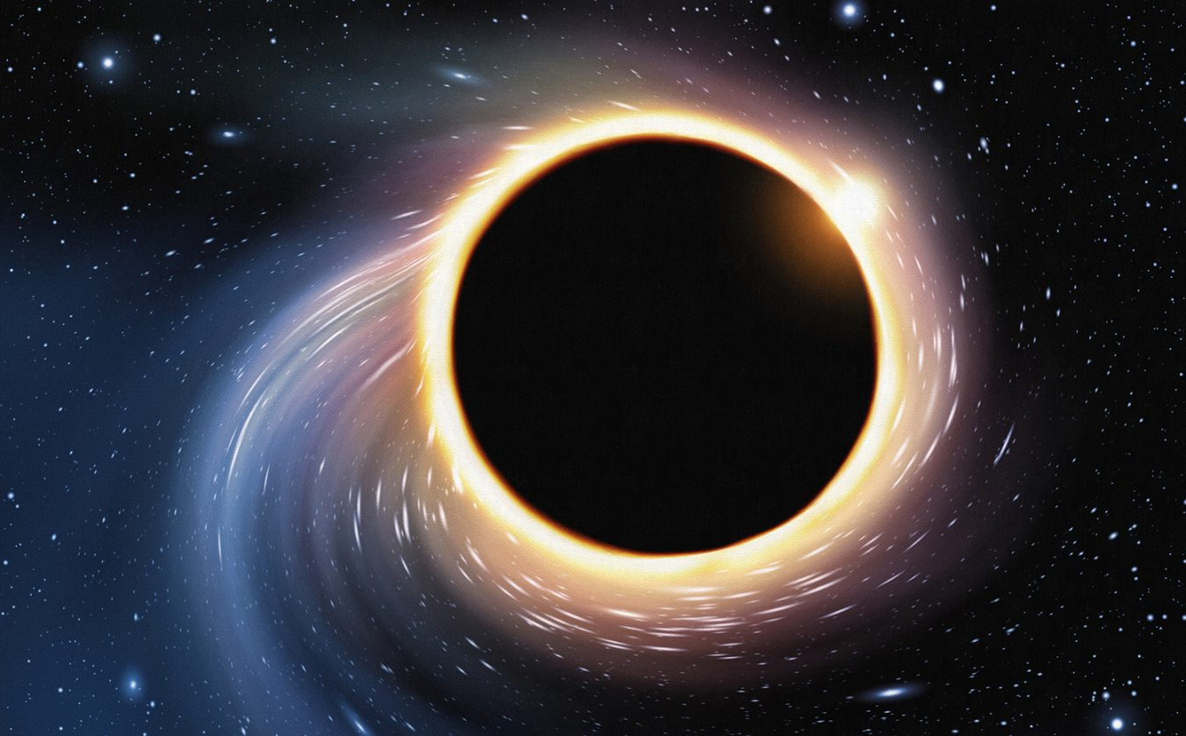
Черные дыры
Выполнил: студент РРТ-7
Мирзоев Михаил

Slide 2
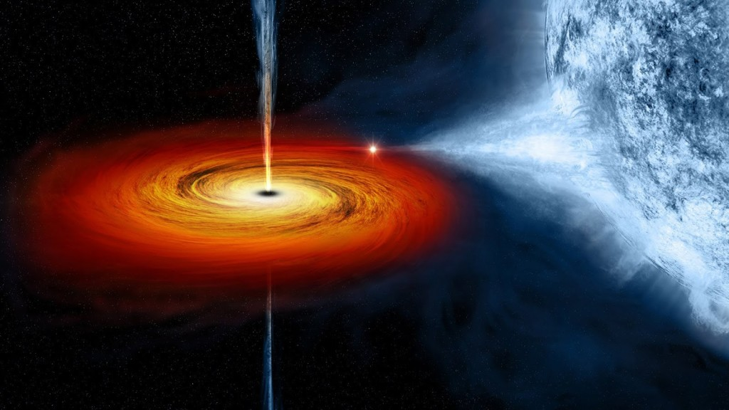
Черные дыры, несомненно, самые странные и загадочные объекты в космосе. Их причудливые свойства могут бросить вызов законам физики Вселенной и даже природе существующей действительности. Чтобы понять, что же такое черные дыры, мы должны научиться думать "вне коробки" и применить немного фантазии.

Slide 3
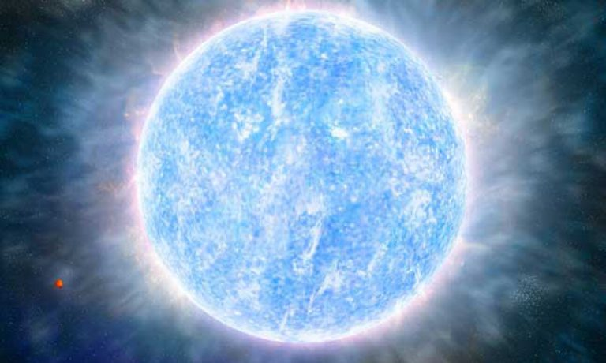
Черные дыры образуются из ядер супер массивных звёзд, которые можно охарактеризовать как область пространства, где огромная масса сосредоточенна в пустоте, и ничего, даже свет не может там избежать гравитационного притяжения. Это та область, где вторая космическая скорость превышает скорость света. И чем более массивный объект движения, тем быстрее он должен двигаться для того чтобы избавиться от силы своей тяжести. Это известно как вторая космическая скорость.

Slide 4
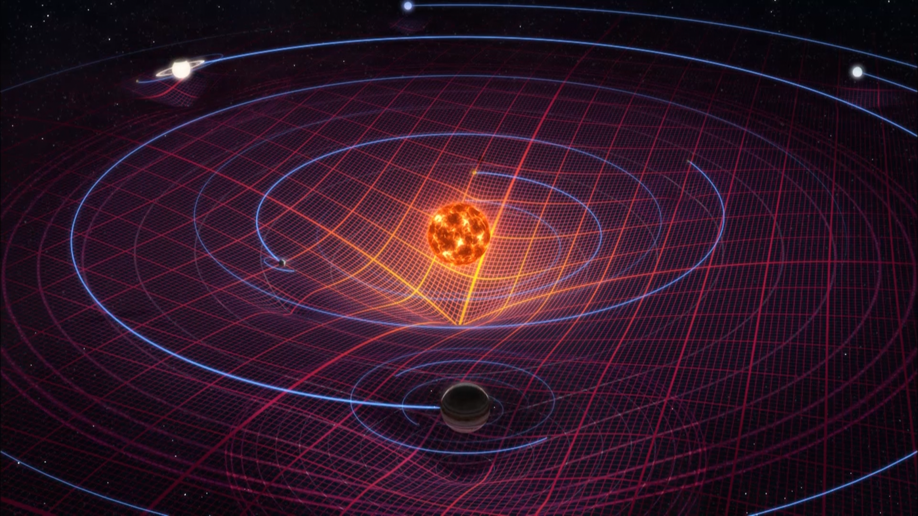
Черные дыры настолько массивны, что их вторая космическая скорость быстрее, чем скорость света. Поскольку ничего не может двигаться быстрее, чем свет, то ничего и не может избежать гравитация черной дыры. Теория относительности Эйнштейна является первым ключом к пониманию черных дыр. Она утверждает, что гравитация влияет на время.

Slide 5
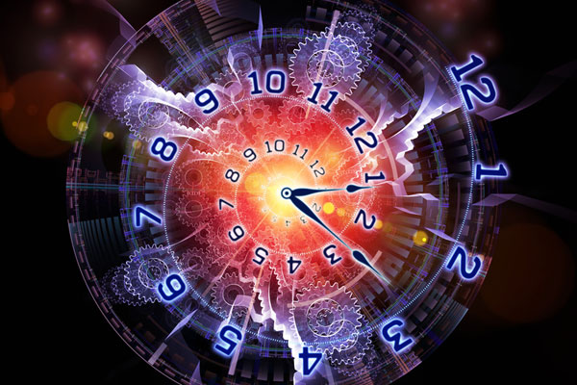
Чем более массивный объект в космосе, тем больше он замедляет время. Гравитация же черной дыры настолько огромна, что она практически останавливает ход времени. Если снаружи черной дыры наблюдать, как падает космический корабль, то можно увидеть, что он все больше и больше замедляется и, в конце концов, исчезает.

Slide 6
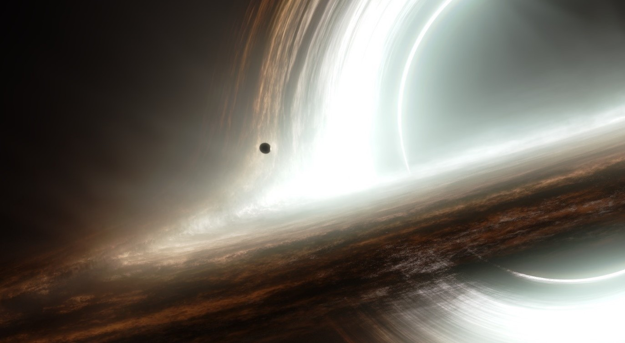
Распространенный миф о черных дырах говорит, о том, что они всасывают всю материю вокруг себя. Но, это не так. Они будут всасывать материю, которая находится на определенном расстоянии, а в остальном они действуют не иначе, чем массивные звезды.

Slide 7
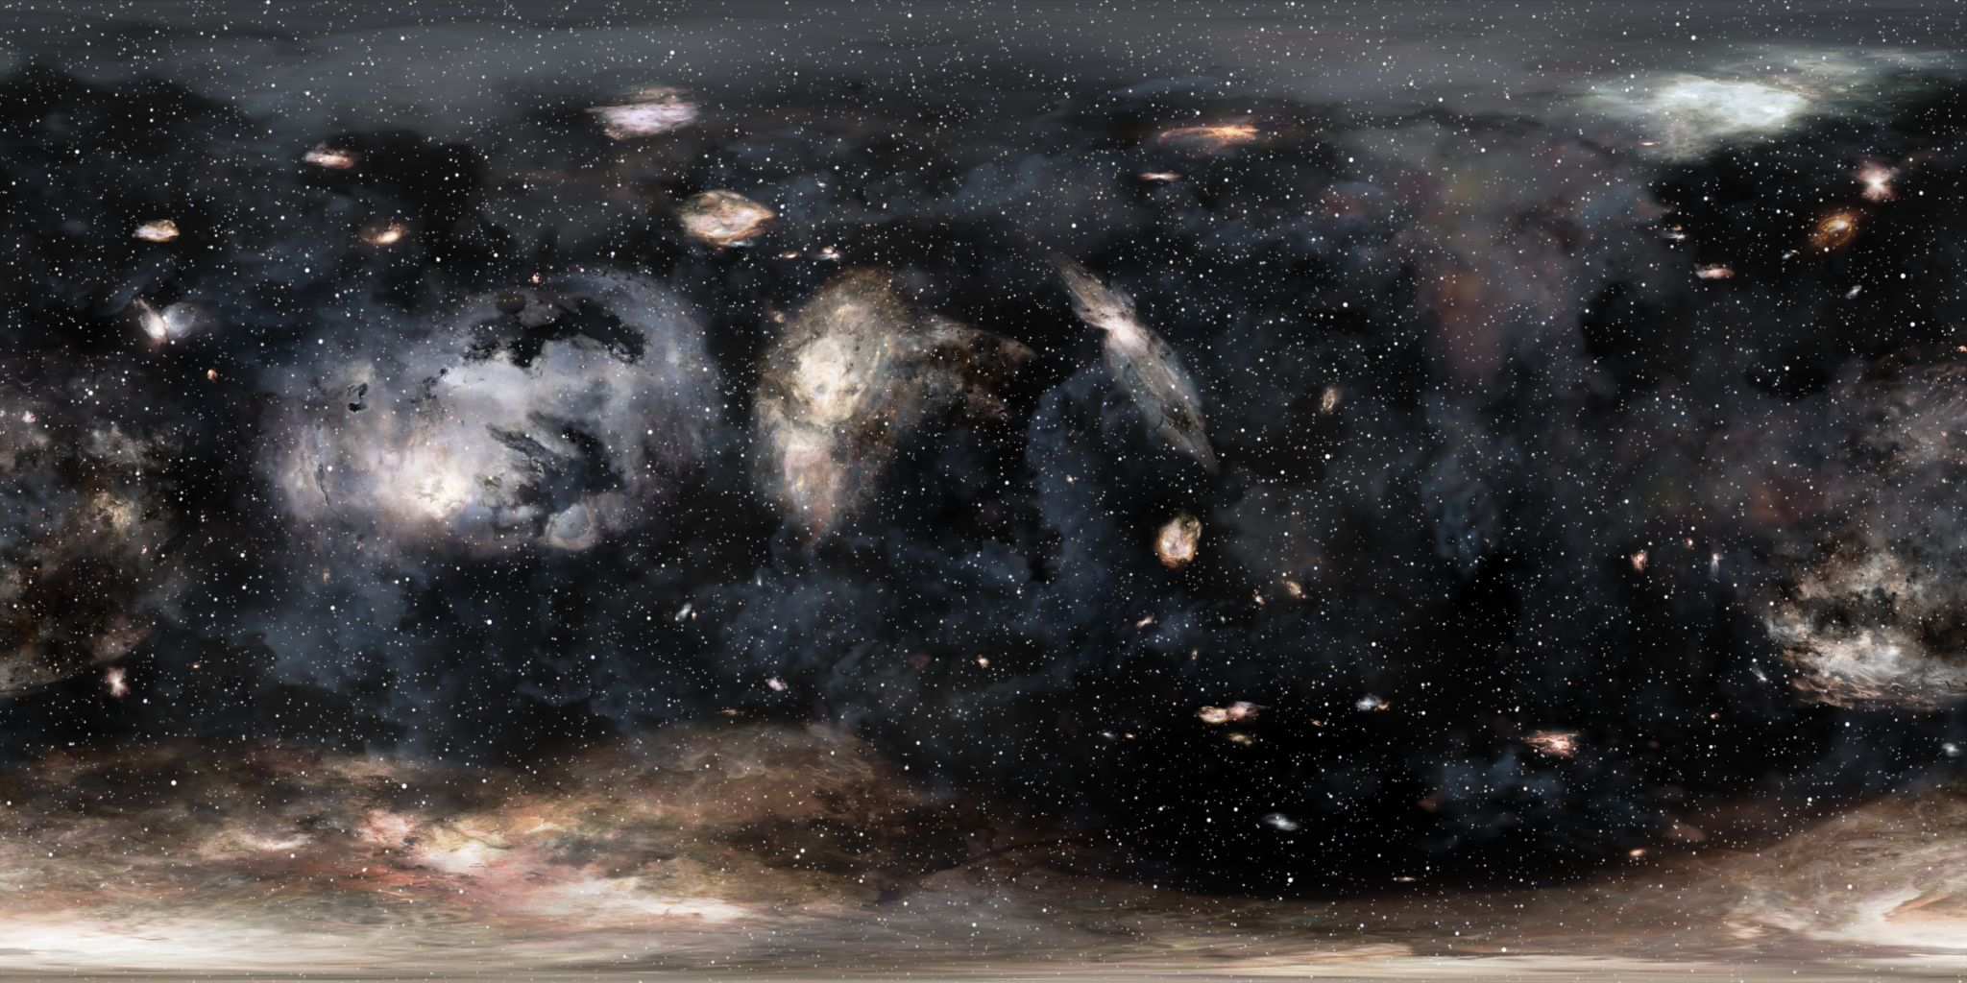
Знаете ли вы самую большую черную дыру во всей Вселенной?
Самой большой черной дырой во Вселенной является черная дыра, расположенная в центре галактики NGG 1277 в созвездии Персея, находящаяся на расстоянии 228 миллионов св.лет от Земли.

Slide 9
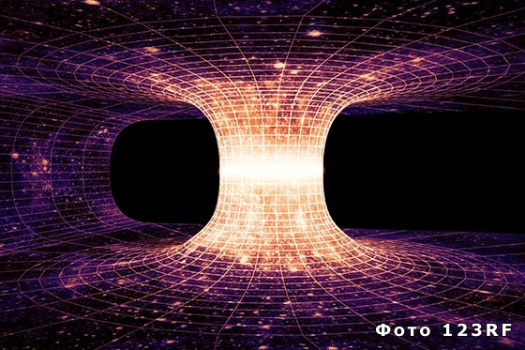
Теория относительности Эйнштейна описывает гравитацию как искривление пространства-времени. Чем массивнее объект, тем больше это искажение будет. Черные дыры настолько огромны, что они искажают пространство времени, и оно отодвигается в глубокую и бездонную пустоту, от которой ничто не может укрыться.

Slide 10
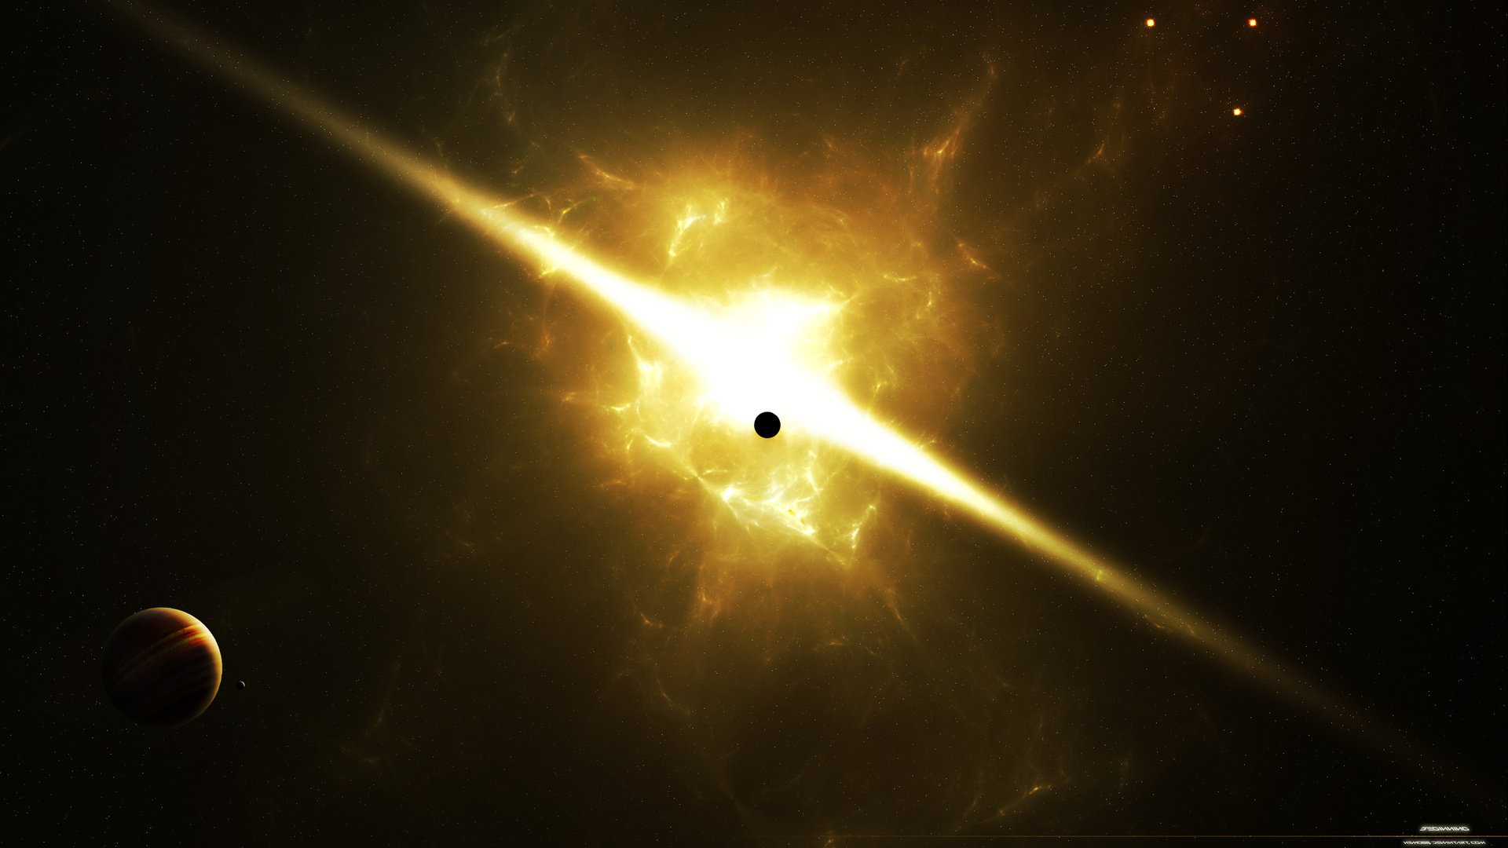
Массивные звезды погибают и в результате взрыва, образуются сверхновая звезда. Что происходит после этого, зависит от ее массы.

Slide 11
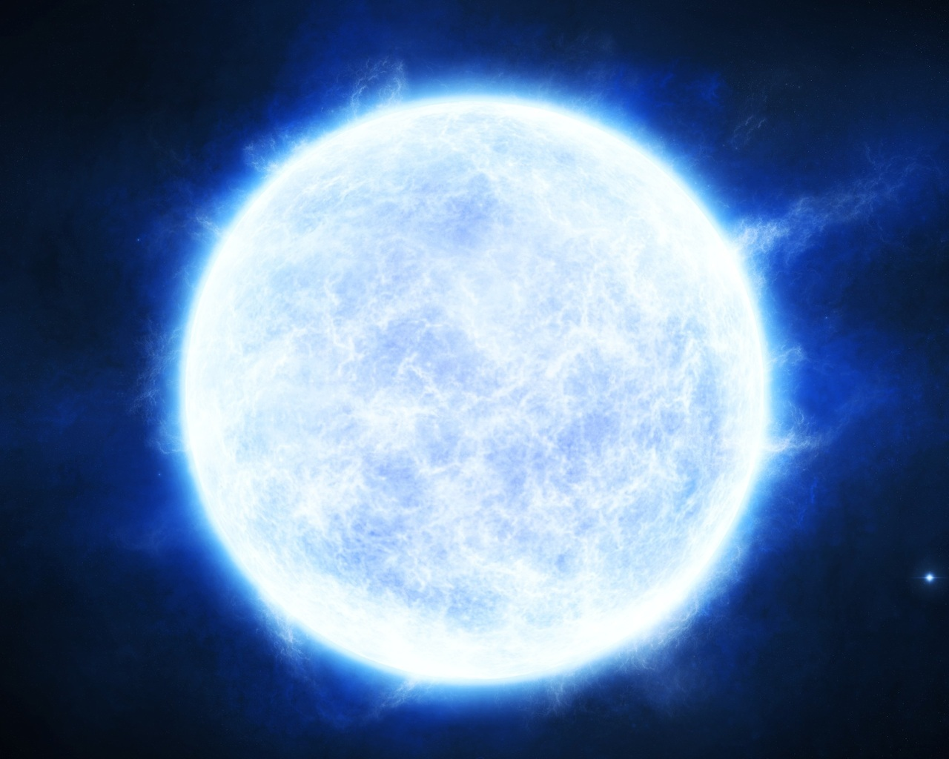
Большинство из них остаются позади ядра, именуемого Белым Карликом. Оно обычно окружено постоянно расширяющейся оболочкой газа.

Slide 12
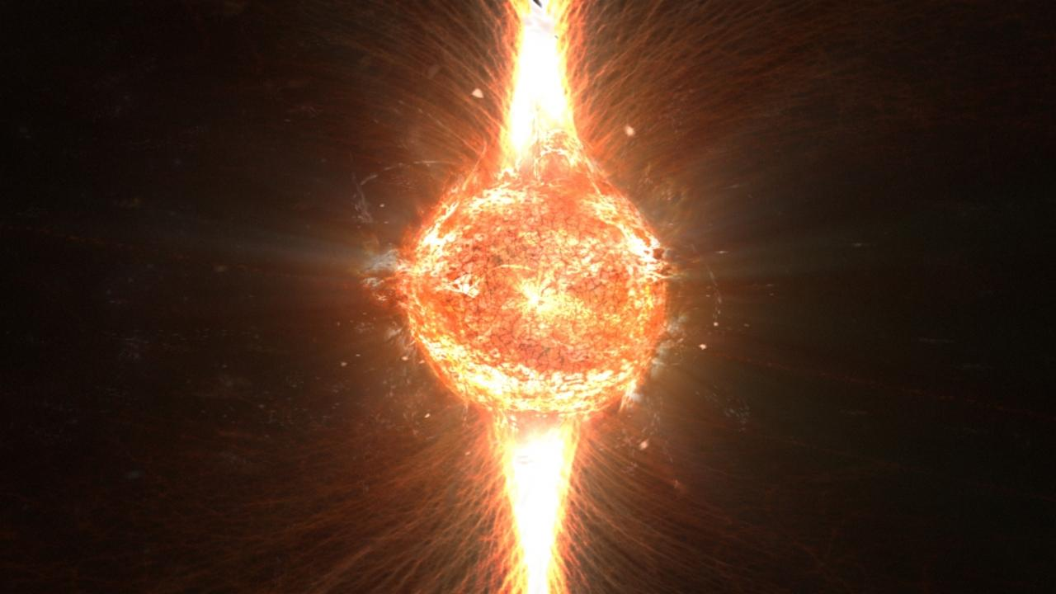
В некоторых, редких случаях масса звезды настолько велика, что гравитация черной дыры будет тянуть ее тело очень сильно, после чего она может стать крошечной, компактным объектом, известным как нейтронная звезда.

Slide 13
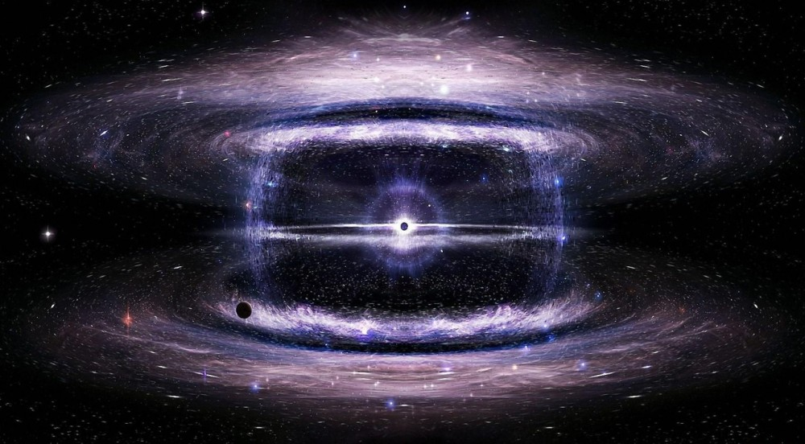
Но в очень редких случаях, существует так много массы в звезде, что гравитация буквально сходит с ума. Звезда коллапсирует в самой себе и останавливается только тогда, когда занимает определенную точку в пространстве. Она в буквальном смысле перестает существовать. Однако при этом, оставляя за собой массу и силу тяжести. Теперь это еще одна черная дыра.

Slide 14
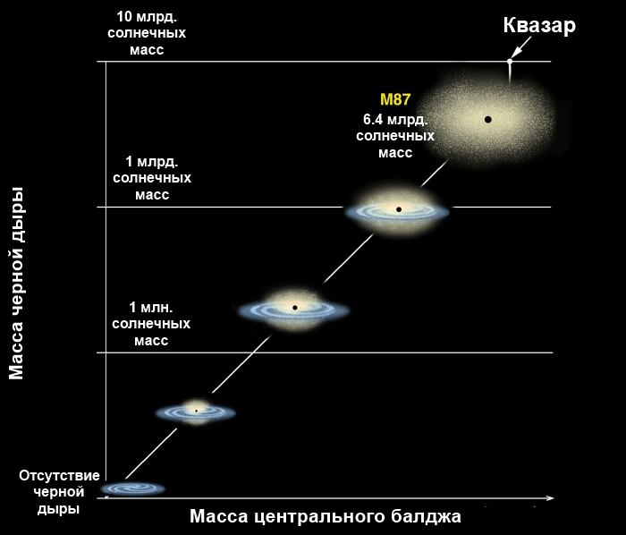

Slide 15
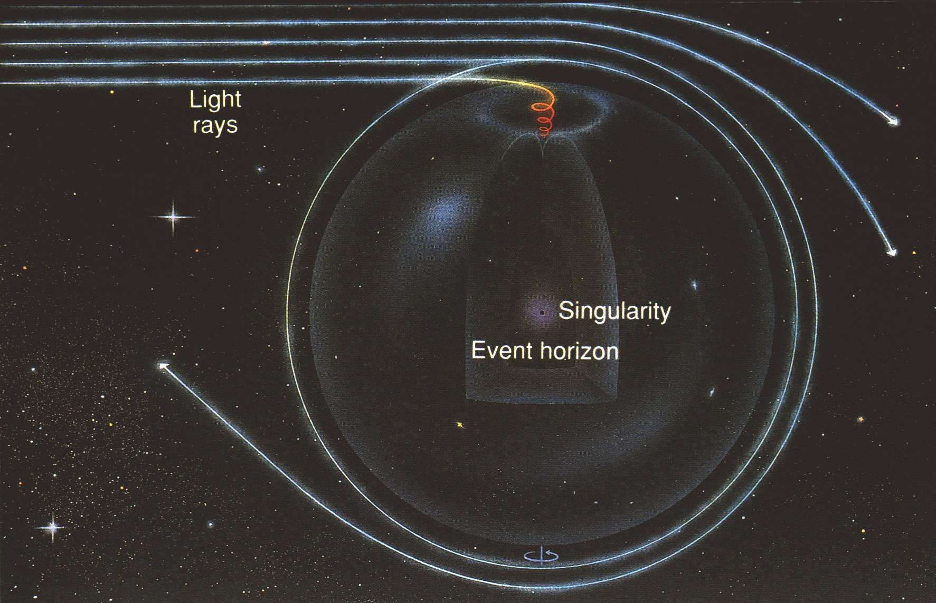
Горизонтом событий является точка, в которой вторая космическая скорость равна скорости света. Внутри черной дыры эта скорость превышает скорость света. Поскольку ничто не может двигаться быстрее света, ничто и не может вырваться из пределов горизонта событий.

Slide 16
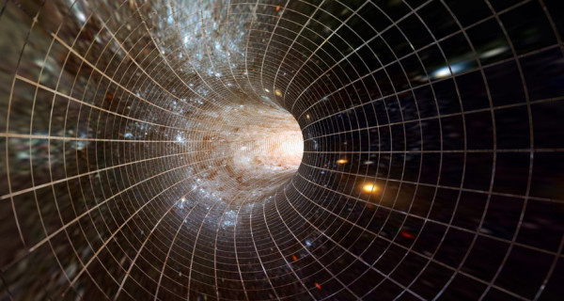
Поскольку гравитация возрастает все больше при такой высокой скорости, она действует на части этого объекта. Подобные приливные силы видоизменяют сам объект, который, впоследствии будет протянут в длинную и тонкую струну, после чего перестанет существовать во вселенной.

Slide 17
Спасибо за внимание

